Slide 1
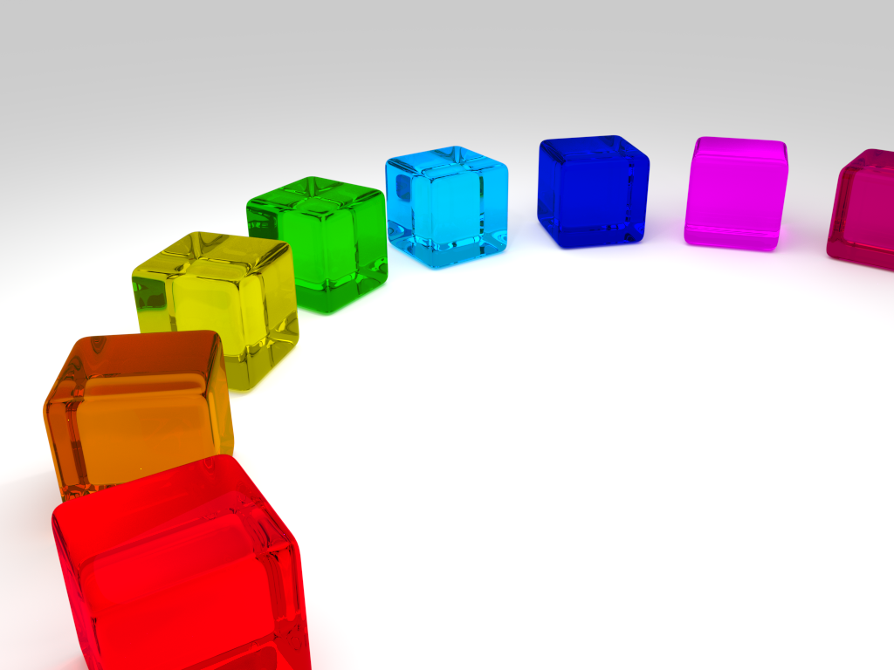
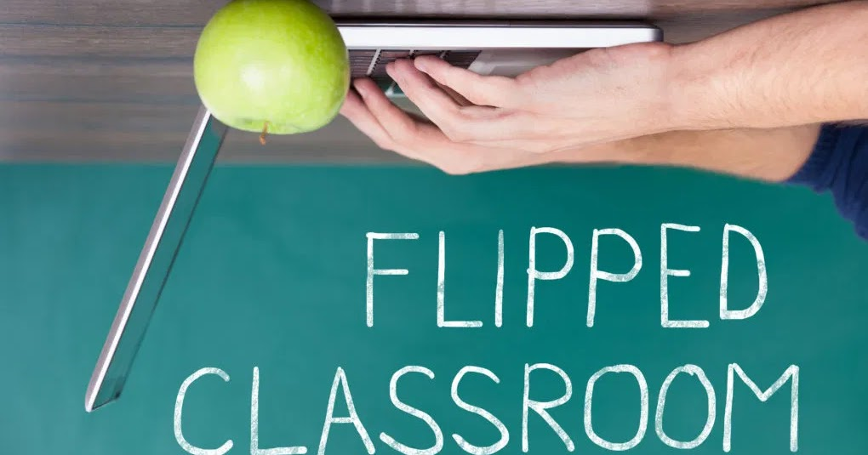

Ce este o clasă inversată și cum funcționează
Profesor de fizică: Ciuvaga Victor

Slide 2
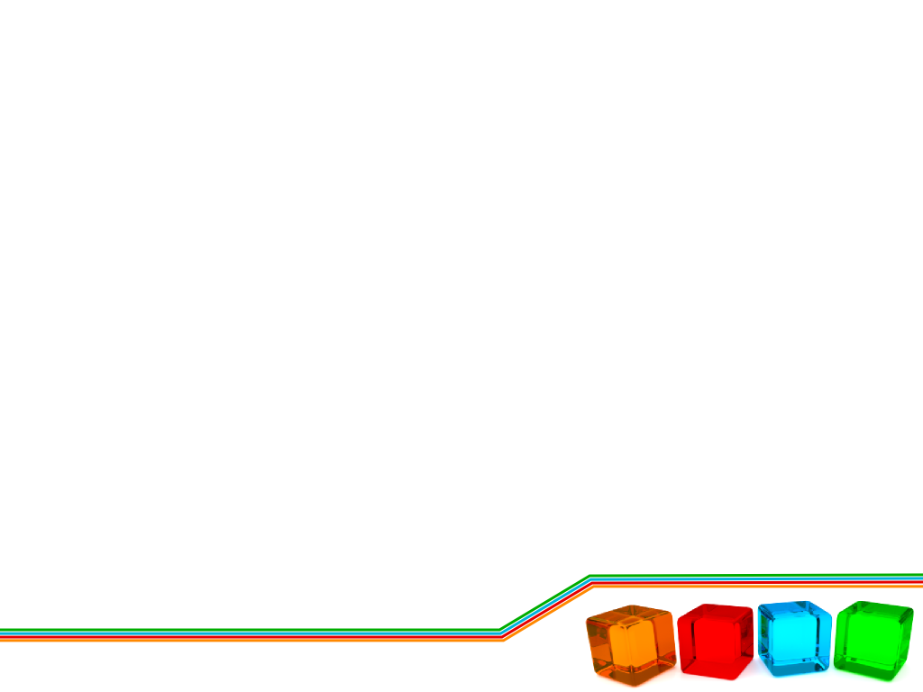
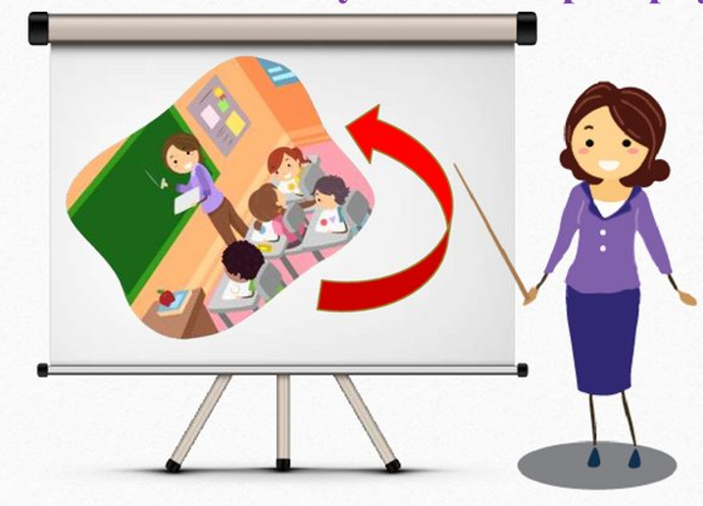
Esența modelului de învățare în clasa inversată
Numele „clasă inversată” nu a fost aleas întâmplător - se înțelege că totul aici nu este la fel ca într-o lecție obișnuită. Conform acestui concept, elevii studiază teoria acasă, înainte de oră. Și la lecția în sine, o rezolvă în practică sub îndrumarea unui profesor.

Slide 3
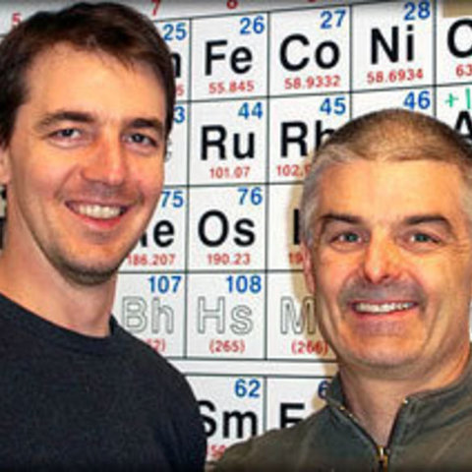
Proiectează invers !
Tehnica a fost inventată de Jonathan Bergman și Aaron Sams, profesori de chimie la o școală americană.

Slide 4
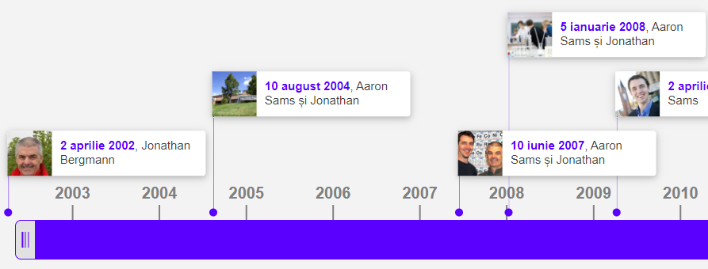
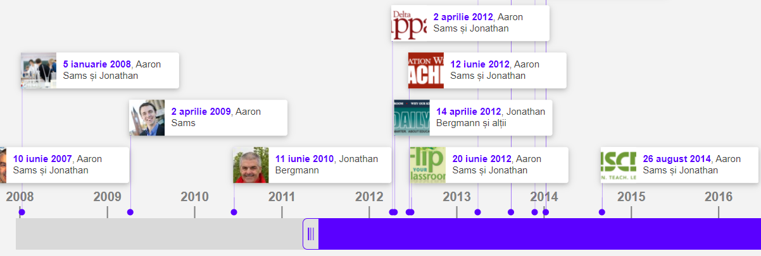
Proiectează invers !
https://s9.ro/1kxs

Slide 5
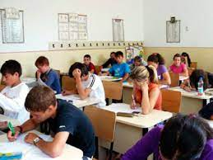
Argument !
Dacă un elev n-a înțeles ceva dintr-o teorie, este dificil să recupereze la domiciliu. La lecție, profesorul se grăbește să prezinte materialul în așa fel încât să aibă timp de toate. De multe ori acest lucru nu este suficient pentru o explicație completă a temei, iar copilul nu ține pasul cu ritmul explicațiilor profesorului. Sau se pierde din timp pe probleme organizatorice și se ajunge la un subiect nou abia la sfârșitul lecției. Elevii pleacă acasă cu o grămadă de întrebări - trebuie să încerce să înțeleagă care este esența materialului și a temelor.

Slide 6

Planificarea tradițională
Timp de mulți, mulți ani, profesorii au planificat lecțiile astfel:
Pasul 1: Identifică o temă sau o porțiune din conținut care trebuie acoperită.
Pasul 2: Planifică o secvență de lecții pentru a preda conținutul.
Pasul 3: Creează o evaluare prin care să măsori învățarea care trebuie să se petreacă în acele lecții.
Remarcați că, în această abordare evaluarea este creată după ce este planificată lecția. Câteodată nu este creată până ce majoritatea lecțiilor din acel capitol au avut loc deja. Evaluarea este un fel de gândire ulterioară, o verificare a faptului că elevii au fost atenți la ceea ce le-am predat.

Slide 7
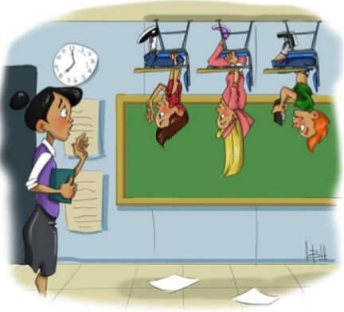
Soluția oferită de clasa inversată
Teoria este prezentată înainte de lecție, iar elevul poate petrece atât de mult timp studiind-o cât este nevoie – cel puțin revizuiește prelegerea de cinci ori și ia câteva note. Acest lucru face materialul mai ușor de digerat.
Pur și simplu nu este suficient timp pentru antrenament. Și este mai important decât teoria.

Slide 8
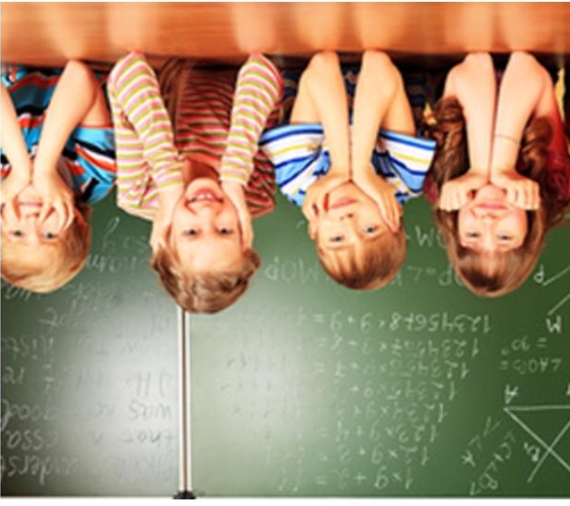
Mai mult timp pentru exersare
Soluția oferită de clasă inversată este că fiecare lecție este dedicată practicării. Elevii nu au întrebări despre cum să rezolve problemele la teme, pentru că fiecare este rezolvat împreună cu profesorul în clasă. Rezultatul este că studenții sunt capabili să aplice cunoștințele în practică.

Slide 9
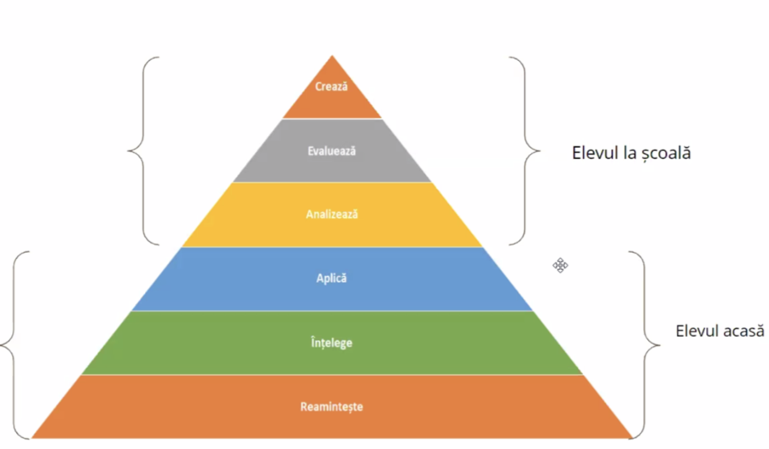
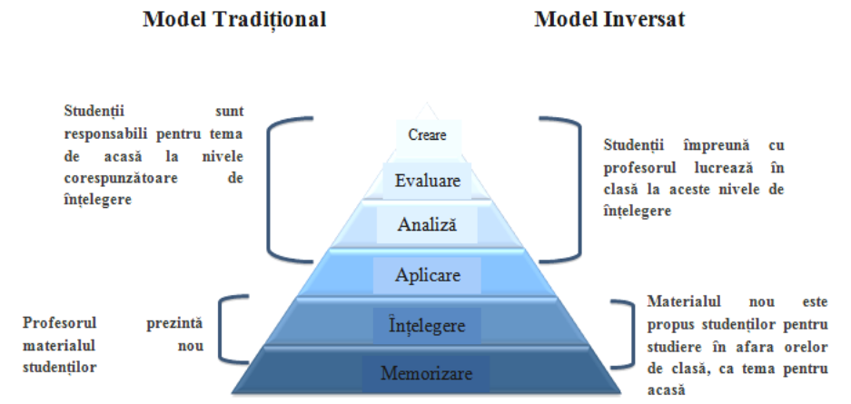
Clasa inversată

Slide 10
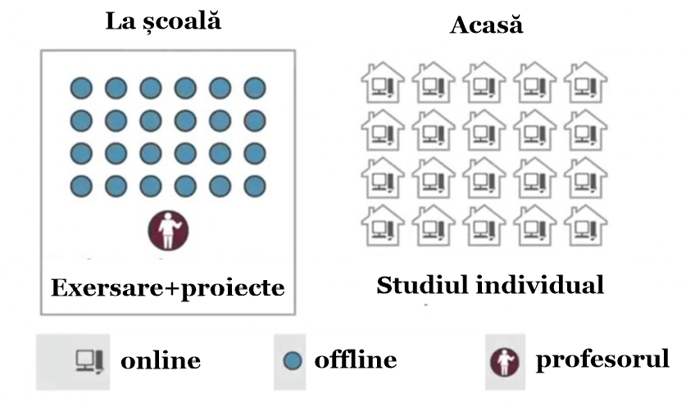
Clasa inversată

Slide 11
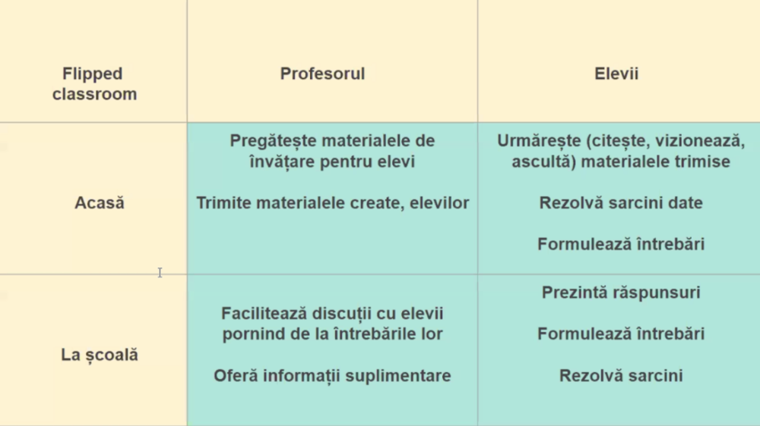
Clasa inversată

Slide 12
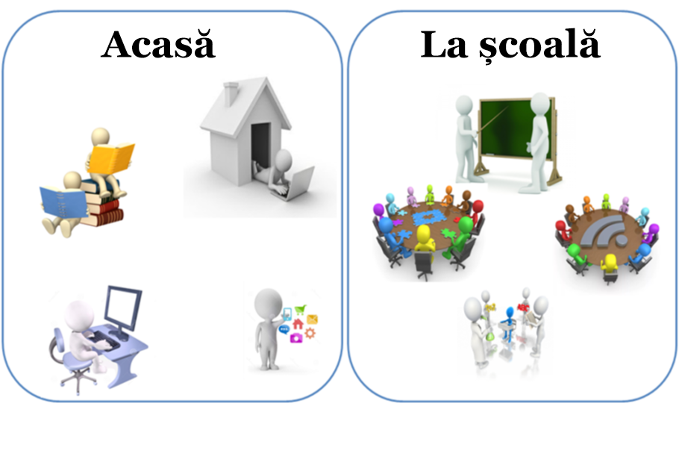
Clasa inversată – acasă și la școală
Soluția oferită de clasă inversată: varietate de formate și activități. Teoria poate fi transmisă sub formă de paragrafe, articole, videoclipuri, prezentări, link-uri către manuale relevante. Unii profesori își înregistrează propriile prelegeri video și le trimit ca teorie studenților pentru ca aceștia să analizeze subiectul acasă și să vină pregătiți la clasă.

Slide 13
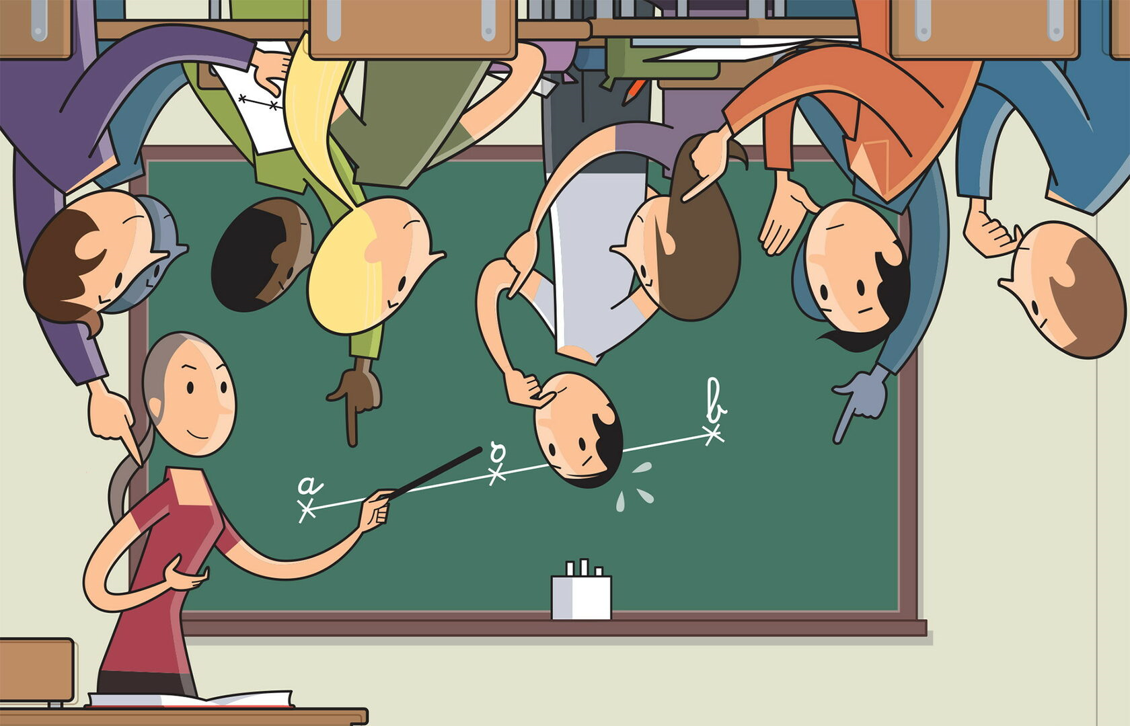
Clasa inversată – rezultate decente
Până acum, nu există suficiente cercetări cu privire la cât de eficient rezolvă problemele clasa inversată. Dar profesorii care lucrează deja la noul sistem notează că studenții au rezultate academice decente.

Slide 14
Avantaje și dezavantaje
✅ Elevii învață materialul într-un ritm confortabil. Clasa inversată vă permite să petreceți atât de mult timp studierii subiectului cât este necesar pentru a înțelege. Elevul poate întrerupe sau derula înapoi înregistrarea prelegerii în orice moment.
✅ Clasa inversată dezvoltă independența și capacitatea de a ajunge la esența lucrurilor.
✅Școlarii sunt mai adaptați la rezolvarea problemelor practice decât la posturi teoretice. Ei știu clar cum să aplice cunoștințele în practică.
✅ Dacă sări peste o lecție într-o clasă inversată, vei dobândi în continuare cunoștințe studiind teoria acasă.

Slide 15
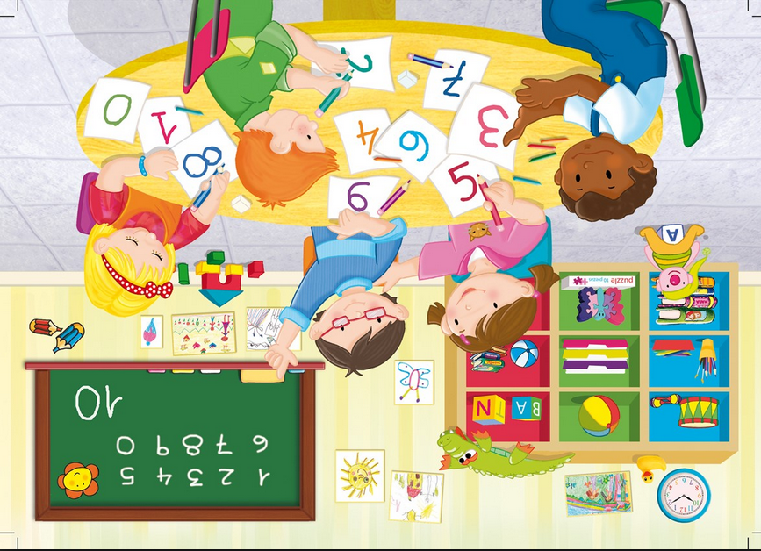
Avantaje și dezavantaje
❌ „Atribuit verbal înseamnă nealocat.” Dacă un copil nu este prea familiarizat cu conceptul de clasă inversată, este posibil să nu fie obișnuit cu rearanjarea.
❌ Conceptul implică că într-adevăr trebuie să te pregătești pentru lecție. Nu poți doar să vii la clasă și să aștepți să ți se explice totul.
❌ Nu puteți pune prompt întrebări lectorului când vizionați o prelegere acasă.

Slide 16
REZUMAT
Modelul lecției de clasă inversată nu a prins încă rădăcini permanent nici în Occident, nici în Republica Moldova. Există însă clase experimentale în care profesorii lucrează după un astfel de sistem. Fiecare decide cum să organizeze cel mai bine studiul.
Se crede că o astfel de tehnică compensează deficiențele sistemului educațional tradițional: în special, lipsa timpului pentru a explica teoria și incapacitatea elevilor de a aplica cunoștințele în practică.
Succesul metodologiei depinde de sinergia dintre profesor și elevi și necesită o motivație constantă înainte, în timpul și după învățare. Este puțin probabil ca acest concept să devină omniprezent în următorii ani - dar devine deja popular.

Slide 17
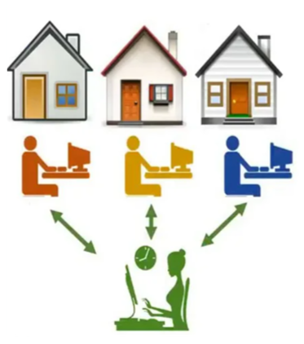
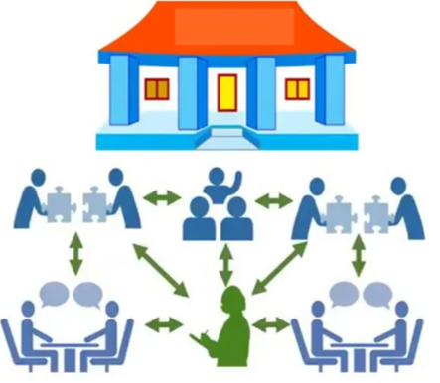
Concluzie
Implică faptul că, în locul temelor tradiționale, elevii studiază singuri materiale teoretice înainte de începerea lecției cu ajutorul TIC (prelegeri video, materiale interactive, prezentări) oferite de profesor. Iar la lecție, împreună cu profesorul, efectuează sarcini practice, consolidând cunoștințele teoretice.
Cu alte cuvinte, copiii își fac temele acasă și își fac temele la clasă, inversând astfel procesul de învățare.
Clasa inversată - metodă de predare inovatoare

Slide 18
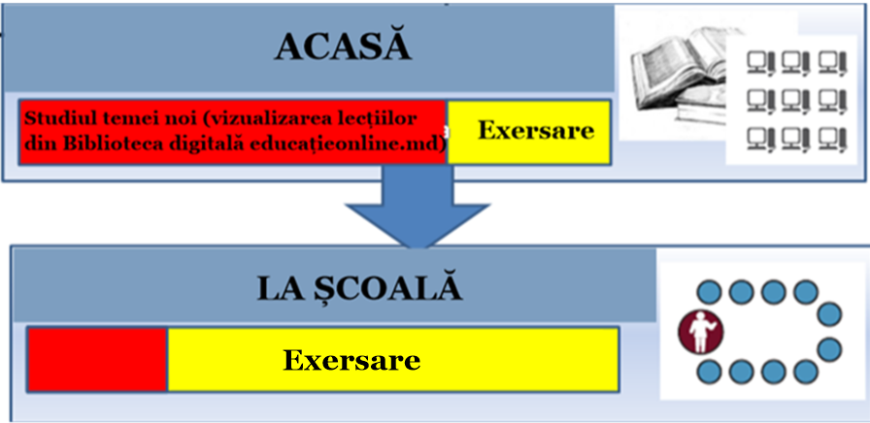
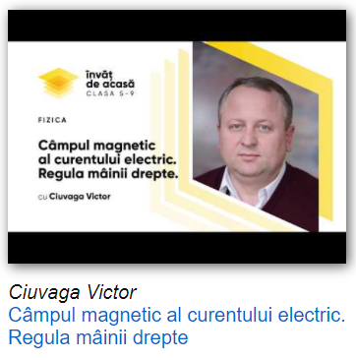
Exemplu

Slide 19
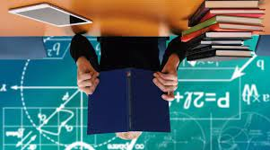
DA Decideți Dumneavoastră ! NU

